Slide 1



PHÒNG GIÁO DỤC VÀ ĐÀO TẠO QUẬN LONG BIÊN
TRƯỜNG MẦM NON HOA SỮA
M
LĨNH VỰC PHÁT TRIỂN NHẬN THỨC
HOẠT ĐỘNG: LÀM QUEN VỚI TOÁN
ĐỀ TÀI: CỦNG CỐ ĐẾM ĐẾN 5. NHẬN BIẾT CHỮ SỐ 5.
LỨA TUỔI: 4-5 TUỔI
GIÁO VIÊN: Trần Thị Bích Lan

Slide 2

I. Mục đích- yêu cầu
1. Kiến thức:
- Trẻ đếm đến 5 và nhận biết chữ số 5.
- Nhận ra số 5 trong thực tế ( sách báo, lịch, đồng hồ, biển số xe, số nhà…)
2. Kỹ năng:
- Trẻ nhớ mặt số đếm thành thạo từ 1- 5.
- Tạo nhóm số trong phạm vi lượng 5, gắn chữ số vào các nhóm đối tượng.
- Tạo ra số 5 bằng các cách khác nhau.
- Trẻ nhận ra các chữ số 5 khác nhau.
3. Thái độ:
- Trẻ hào hứng tham gia bài học.

Slide 3

M
PHẦN I: ÔN CỦNG CỐ ĐẾM ĐẾN 5. NHẬN BIẾT CÁC CHỮ SỐ TRONG PHẠM VI 4
M
M
TRÒ CHƠI: CÙNG THAM GIA NGÀY HỘI RỪNG XANH
Cách chơi: Có rất nhiều loài vật tham gia ngày hội. Các con hãy giúp ban tổ chức kiểm tra xem mỗi loài vật có số lượng là bao nhiêu, sau đó hãy gắn thẻ số tương ứng với số lượng loài vật đó nhé.

Slide 4

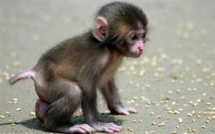
M
M
M
M
M
4
3
2
1

Slide 5
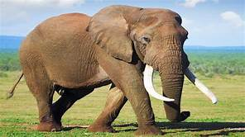
M
M
M
M
M
1
2
5
4

Slide 6
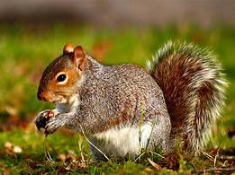
M
M
M
M
M
2
5
3
4

Slide 7
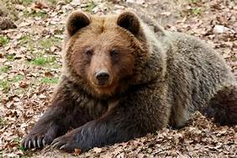
M
M
M
M
M
4
3
2
5

Slide 8
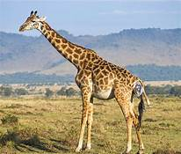
M
M
M
M
M
M
1
5
3
4

Slide 9
M
M
PHẦN II: NHẬN BIẾT CHỮ SỐ 5.
M
Cảm ơn các bạn nhỏ đã giúp ban tổ chức kiểm tra số lượng của các loài vật. Xin tặng cho các bạn nhỏ 1 món quà hãy đoán xem đó là gì?

Slide 10

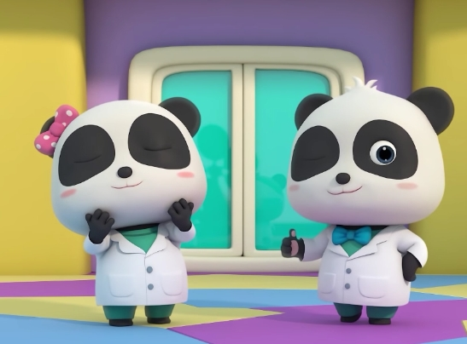
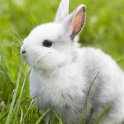
1. NHẬN BIẾT CHỮ SỐ 5
Câu đố:
“ Con gì đuôi ngắn tai dài
Mắt hồng lông mượt
Có tài chạy nhanh”
Đố bé con gì?
M
M
M

Slide 11

M
M
5
M
M

Slide 12
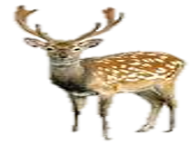
M
M
5
M
M

Slide 13
Phát âm
5
M

Slide 14
Cấu tạo
5
M
M
M
M

Slide 15
Các kiểu chữ số 5
M
5
5
5
5
M
M
M
M

Slide 16
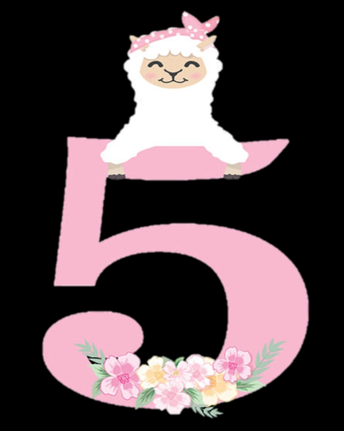



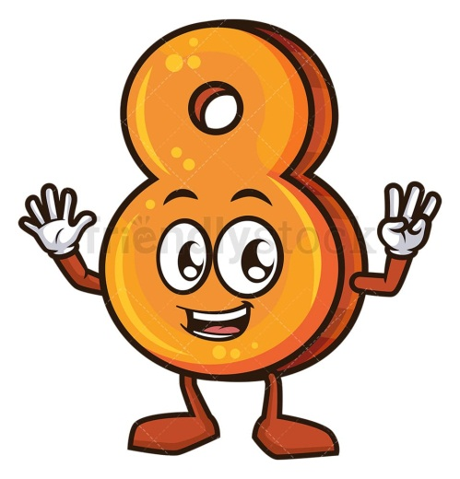



Các chữ số 5 cách điệu
M
M
M
M
M

Slide 17
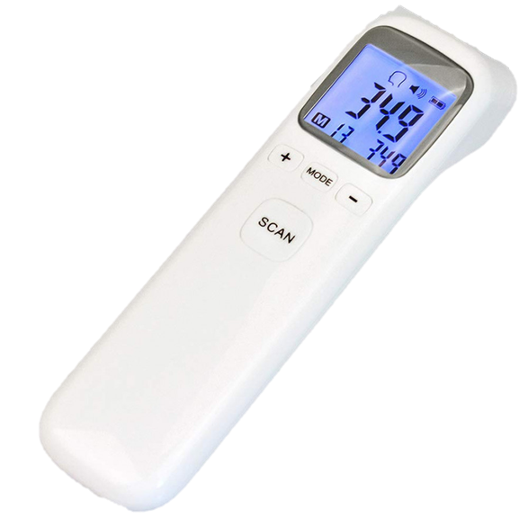
Kết luận:
M
M
Các chữ số 5 được cách điệu đi nhưng vẫn có cấu tạo giống nhau, dùng để biểu thị cho tất cả các nhóm đối tượng có số lượng là 5, được ký hiệu là chữ số 5.
5

Slide 18

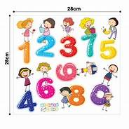
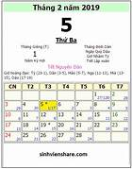
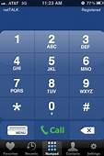
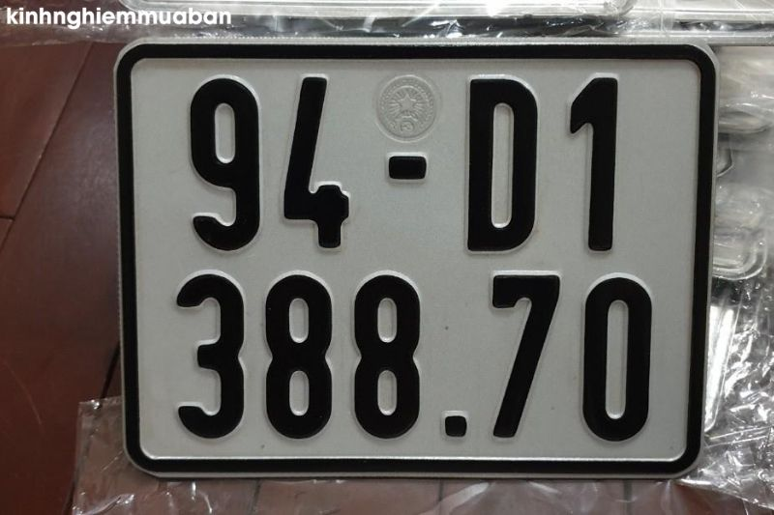


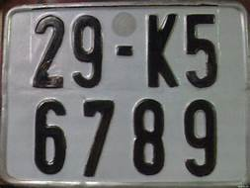
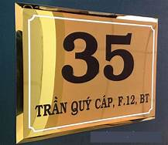
Chữ số 5 có ở đâu?
M
M
M
M
M
M

Slide 19
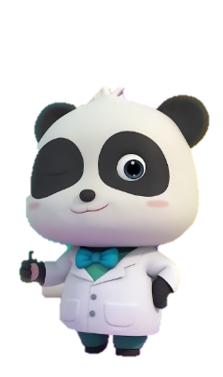
PHẦN III: LUYỆN TẬP
M
M
M
TRÒ CHƠI 1: Vận động viên khéo léo?
Cách chơi: Bé hãy giúp ban tổ chức tìm các vận động viên mang thẻ số 5 về tham dự trò chơi leo cây

Slide 20
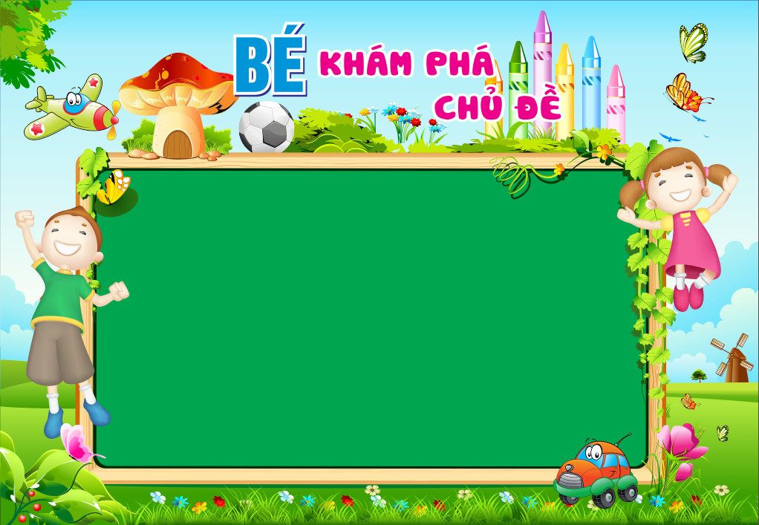
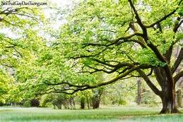
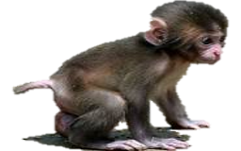
M
5
5
3
M
5
2

Slide 21
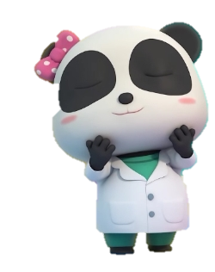
M
M
TRÒ CHƠI 2: Ai nhanh hơn
Cách chơi: Ban tổ chức muốn nhờ các bé tìm con vật mang thẻ chữ số 5 về đúng chuồng số 5. Các bé cùng giúp nhé.

Slide 22

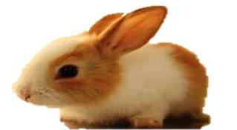
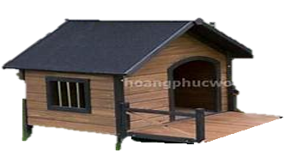
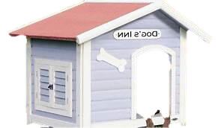
4
5
M
5
M
M
5
M
M
M
M
2
3
M
4

Slide 23
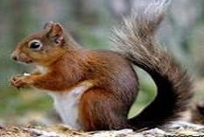

2
5
M
5
M
M
M
3
M
M
5
5
M

Slide 24
M
M
TRÒ CHƠI 3: THỬ TÀI BÉ YÊU
Cách chơi: Trên màn hình có các nhóm con vật. Ban tổ chức đố bé tìm nhóm con vật có số lượng là 5.

Slide 25
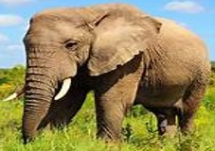
5
M
M
M
M
M
M
5
M
M

Slide 26
Chào tạm biệt các bé yêu!

